Slide 1
Xây dựng website hỗ trợ kinh doanh thời trang
Sinh viên thực hiện : Nguyễn Ngọc Ánh
Giáo viên hướng dẫn : ThS. Nguyễn Hồng Phương
Hà Nội, 07-2024
Notes:
Kính thưa các thầy cô và toàn thể các bạn. Em là Nguyễn Ngọc Ánh, lớp CNTT VP em xin trình bày đồ án tốt nghiệp của mình với tên đề tài “Xây dựng website hỗ trợ kinh doanh thời trang”. Sau đây em xin bắt đầu phần trình bày của mình.

Slide 2
Nội dung trình bày
01
Đặt vấn đề, định hướng giải pháp
02
Thiết kế và xây dựng hệ thống
03
Kết quả cài đặt
04
Kết luận và hướng phát triển
2
Notes:
Nội dung trình bày gồm 5 mục chính. Bắt đầu từ đặt vấn đề, định hướng giải pháp. Phần thứ 2 là phần khảo sát hiện trạng. Tiếp theo phần 3 là thiết kế và xây dựng hệ thống. phần 4 là kết quả và những đóng góp nổi bật của đồ án. Và cuối cùng em xin trình bày kết luận và hướng phát triển.

Slide 3




Đặt vấn đề
Website hỗ trợ kinh doanh thời trang
4
Notes:
Đặt vấn đề Trong thời đại kỹ thuật số ngày nay, việc áp doanh ngành thời trang trở nên rất phổ biến và hiệu quả. Các cửa hàng và công ty thời trang sử dụng website để giới thiệu website trong phát triển kinh u và quảng bá sản phẩm, giúp việc tìm kiếm và mua sắm trực tuyến trở nên quen thuộc, đặc biệt là với giới trẻ, nhất là các bạn nữ. Thị trường thời trang là một lĩnh vực tiềm năng và ngày càng quan trọng đối với mọi người. Thời trang không chỉ giúp tăng sự tự tin, niềm vui và vẻ đẹp trong mắt người thân, bạn bè, đồng nghiệp mà còn đóng vai trò quan trọng trong cuộc sống hàng ngày, tương tự như các nhu cầu thiết yếu như ăn uống.
Phân Tích Thị Trường Thị trường thời trang Việt Nam cũng đang chứng kiến sự bùng nổ của thương mại điện tử. Theo báo cáo của VECOM (Hiệp hội Thương mại Điện tử Việt Nam), tốc độ tăng trưởng của thương mại điện tử tại Việt Nam đạt khoảng 25-30\% mỗi năm, với giá trị thị trường ước tính đạt 13 tỷ USD vào năm 2023. Việc ngày càng nhiều người sử dụng internet và smartphone, cùng với xu hướng mua sắm trực tuyến ngày càng phổ biến, đã thúc đẩy sự phát triển mạnh mẽ của ngành thời trang thương mại điện tử tại Việt Nam .Các thương hiệu thời trang trong nước như Ivy Moda, Canifa và Yody đã và đang đầu tư mạnh mẽ vào các nền tảng bán hàng trực tuyến, đồng thời hợp tác với các sàn thương mại điện tử lớn như Shopee, Lazada, và Tiki để mở rộng kênh bán hàng và tiếp cận khách hàng. Bằng cách tạo ra sự hiện diện trực tuyến mạnh mẽ, các cửa hàng thời trang có thể tiếp cận thị trường đang phát triển này, mở rộng đối tượng khách hàng và nâng cao sự tương tác với khách hàng.

Slide 4
Đặt vấn đề
Mục tiêu đề tài
Thiết kế và xây dựng một website hỗ trợ kinh doanh thời trang .
Các tính năng nổi bật cần có:
Khách hàng tìm kiếm sản phẩm -> thêm vào giỏ hàng -> đặt hàng -> thanh toán
Quản lý sản phẩm, hàng tồn kho, đơn hàng đã đặt, nhà cung cấp của cửa hàng
Gợi ý các sản phẩm có đánh giá cao
Quản lý và sử dụng địa chỉ, mã giảm giá
5
Notes:
Với những vấn đề và giải pháp vừa trình bày, em đã đặt ra mục tiêu cho ĐATN của mình là “Thiết kế và xây dựng một website hỗ trợ kinh doanh thời trang”.

Slide 5
Định hướng giải pháp
Vấn đề cần giải quyết
Định hướng giải pháp
Thực hiện thiết kế và xây dựng web
Xây dựng website theo mô hình kiến trúc Client-Server với Client là reactjs và Server dùng laravel
Thực hiện bảo mật bằng cách
xác thực sms,
đăng nhập bằng google
Sử dụng dịch vụ Firebase Google
Tích hợp các cổng thanh toán khác nhau
Sử dụng dịch vụ sandbox vnpay, và sandbox paypal
Tính năng thêm vào giỏ hàng – đặt hàng – thanh toán – quản lý đơn hàng
Tham khảo các website có sẵn, và thực hiện xây dựng các logic để thực hiện các tính năng
6

Slide 6
Nội dung trình bày
01
Đặt vấn đề, định hướng giải pháp
02
Thiết kế và xây dựng hệ thống
03
Kết quả cài đặt
04
Kết luận và hướng phát triển
2
Notes:
Nội dung trình bày gồm 5 mục chính. Bắt đầu từ đặt vấn đề, định hướng giải pháp. Phần thứ 2 là phần khảo sát hiện trạng. Tiếp theo phần 3 là thiết kế và xây dựng hệ thống. phần 4 là kết quả và những đóng góp nổi bật của đồ án. Và cuối cùng em xin trình bày kết luận và hướng phát triển.

Slide 7
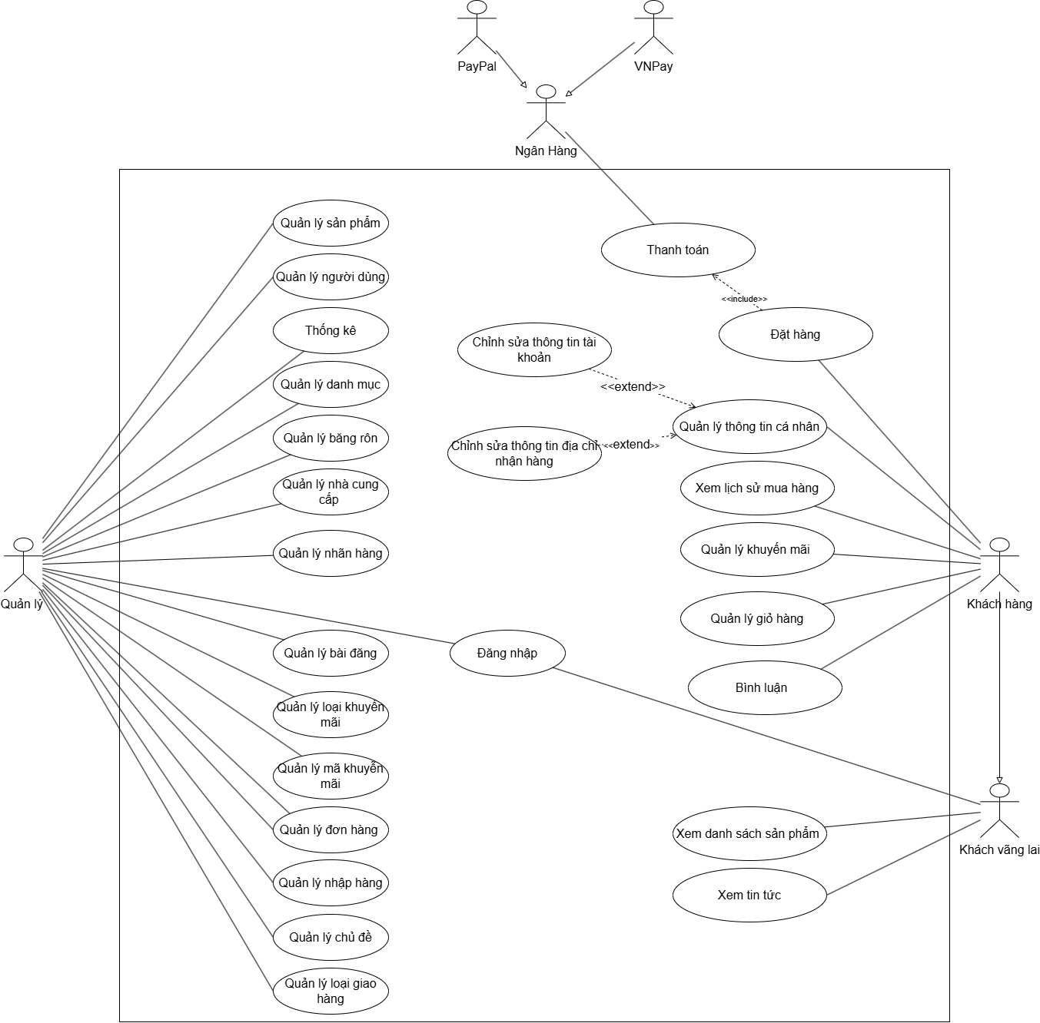
Sơ đồ usecase tổng quan
10
Notes:
Đầu tiên là sơ đồ usecase của hệ thống:
Sơ đồ gồm 4 tác nhân chính là: Ngân hàng ( tác nhân hỗ trợ thanh toán), khách hàng( là những người mua hàng đã đăng nhập hệ thống ), khách hàng vãng lai ( là người mua chưa đăng nhập hệ thống), quản lý( là nhà quản lý cửa hàng, trang web ) :
Thứ nhất ngân hàng là tác nhân hỗ trợ khách hàng thanh toán các đơn hàng
Thứ 2 là khách hàng vãng lai có chức năng duyệt xem sản phẩm, tìm kiếm thông tin nhưng không thể thực hiện mua hàng
Thứ 3 là khách hàng thực hiện tất cả các chức năng của khách hàng vãng lai, khách hàng là khách hàng vãng lai đã đăng nhập có chức năng
Quản lý thông tin cá nhân:
Có các chức năng phụ là chỉnh sửa thông tin tài khoản
Chỉnh sửa thông tin địa chỉ nhận hàng
Đặt hàng và thanh toán đơn hàng
Xem lịch sử mua hàng
Quản lý các mã khuyến mãi
Quản lý giỏ hàng
Bình luận về các sản phẩm
Thứ 4 là tác nhân quản lý có các chức năng:
Quản lý sản phẩm
Quản lý người dùng
Thống kê
Quản lý danh mục
Quản lý băng rôn
Quản lý nhà cung cấp
Quản lý nhãn hàng
Quản lý bài đăng
Quản lý loại khuyến mãi
Quản lý mã khuyến mãi
Quản lý đơn hàng
Quản lý nhập hàng
Quản lý nhập hàng
Quản lý chủ đề
Quản lý loại giao hàng

Slide 8
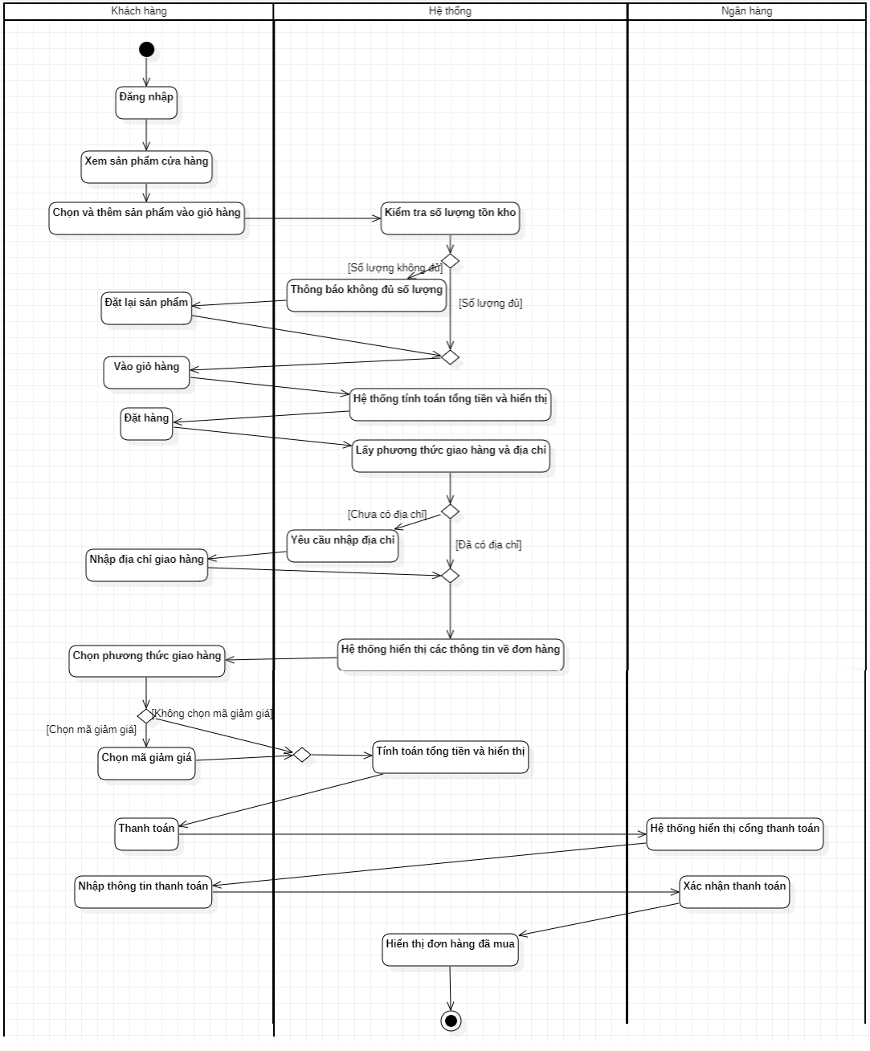
Quy trình nghiệp vụ đặt hàng
12
Notes:
Tiếp theo là quy trình nghiệp vụ đặt hàng theo em thiết kế đây là nghiệp vụ chính khi e xây dựng web

Slide 9
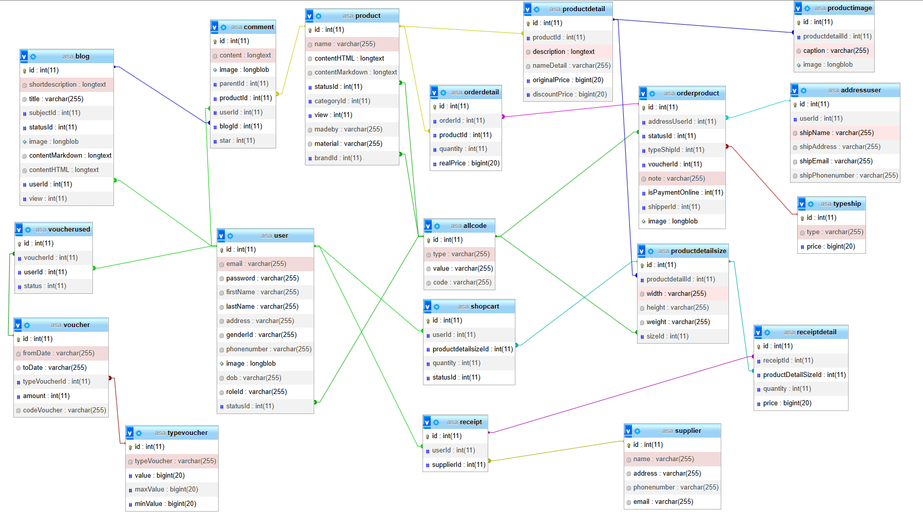
Sơ đồ thực thể liên kết
12
Notes:
Em thiết kế gồm: 19 bảng

Slide 10
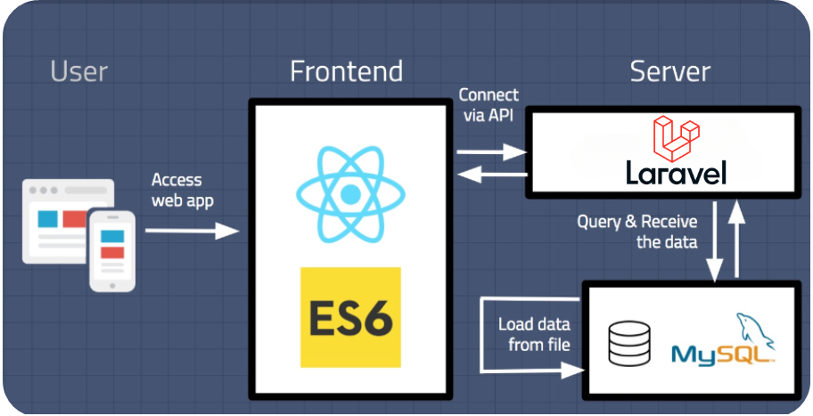
Kiến trúc phần mềm
12

Slide 11





Công nghệ sử dụng
14

Slide 12
Nội dung trình bày
01
Đặt vấn đề, định hướng giải pháp
02
Thiết kế và xây dựng hệ thống
03
Kết quả cài đặt
04
Kết luận và hướng phát triển
2
Notes:
Nội dung trình bày gồm 5 mục chính. Bắt đầu từ đặt vấn đề, định hướng giải pháp. Phần thứ 2 là phần khảo sát hiện trạng. Tiếp theo phần 3 là thiết kế và xây dựng hệ thống. phần 4 là kết quả và những đóng góp nổi bật của đồ án. Và cuối cùng em xin trình bày kết luận và hướng phát triển.

Slide 13
Triển khai trên web
Deploy
Dịch vụ máy chủ cloud: AWS EC2
Hệ điều hành sử dụng: Ubuntu 24.04
Địa chỉ back-end: 3.90.245.43
Địa chỉ front-end: 52.7.78.1
Tên miền sử dụng: sellsubs.pro
17

Slide 14
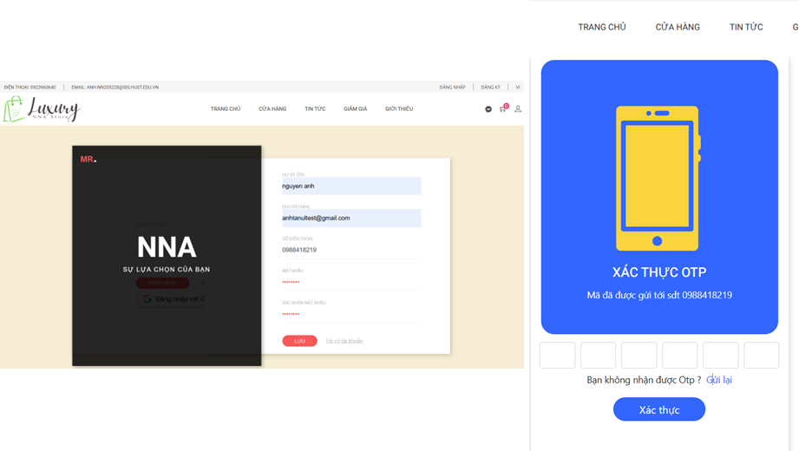
Trang đăng kí và xác thực sms
17

Slide 15
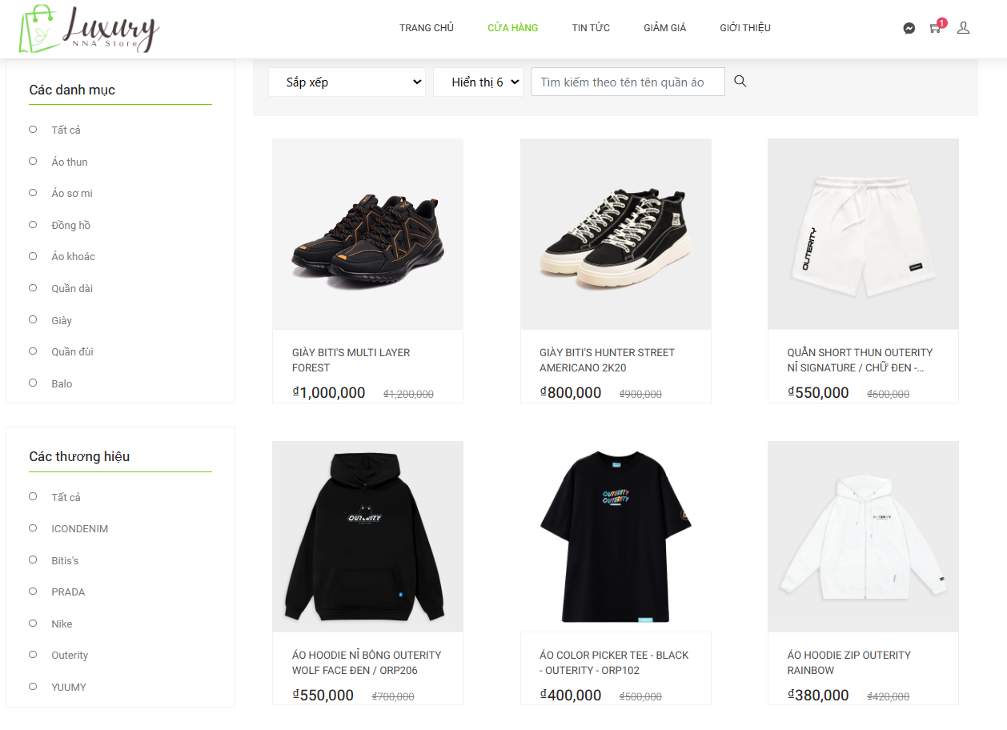
Giao diện cửa hàng
17

Slide 16
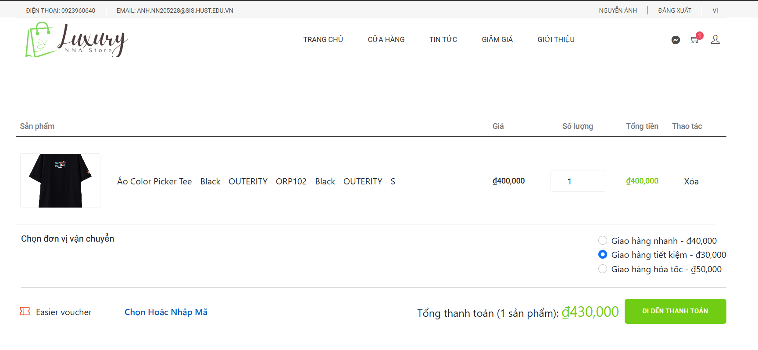
Chức năng quản lý giỏ hàng
20

Slide 17
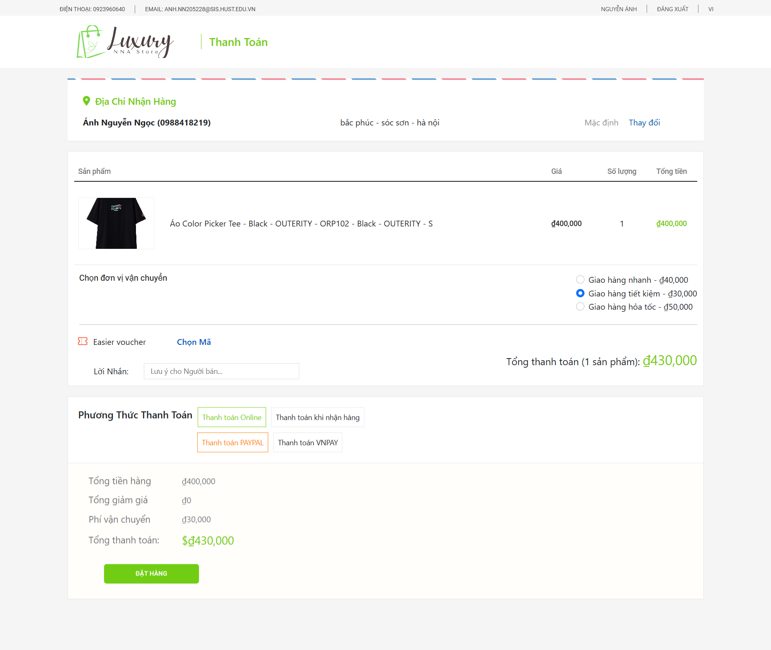
Chức năng đặt hàng
21

Slide 18
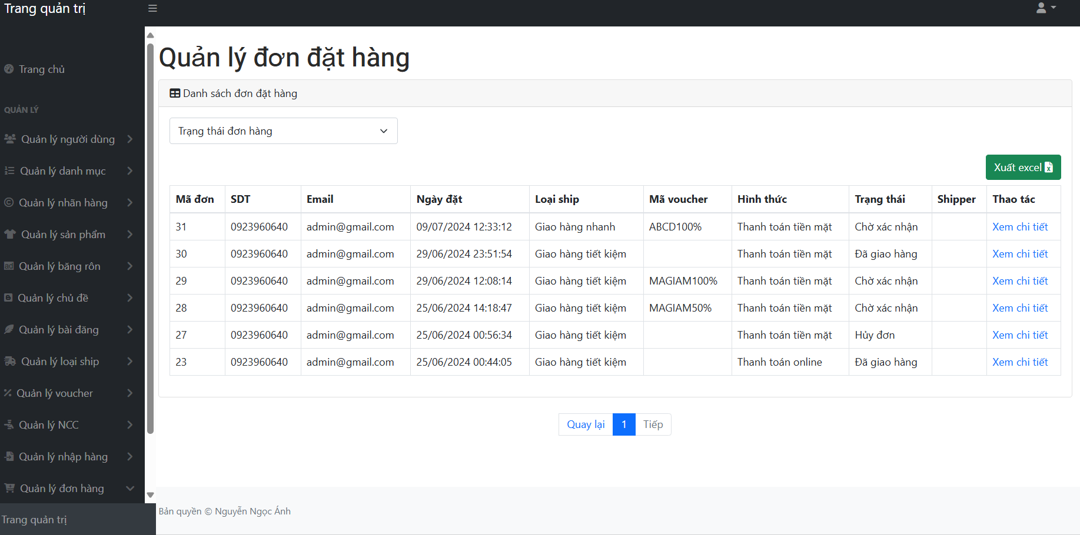
Chức năng quản lý đơn hàng

Slide 19
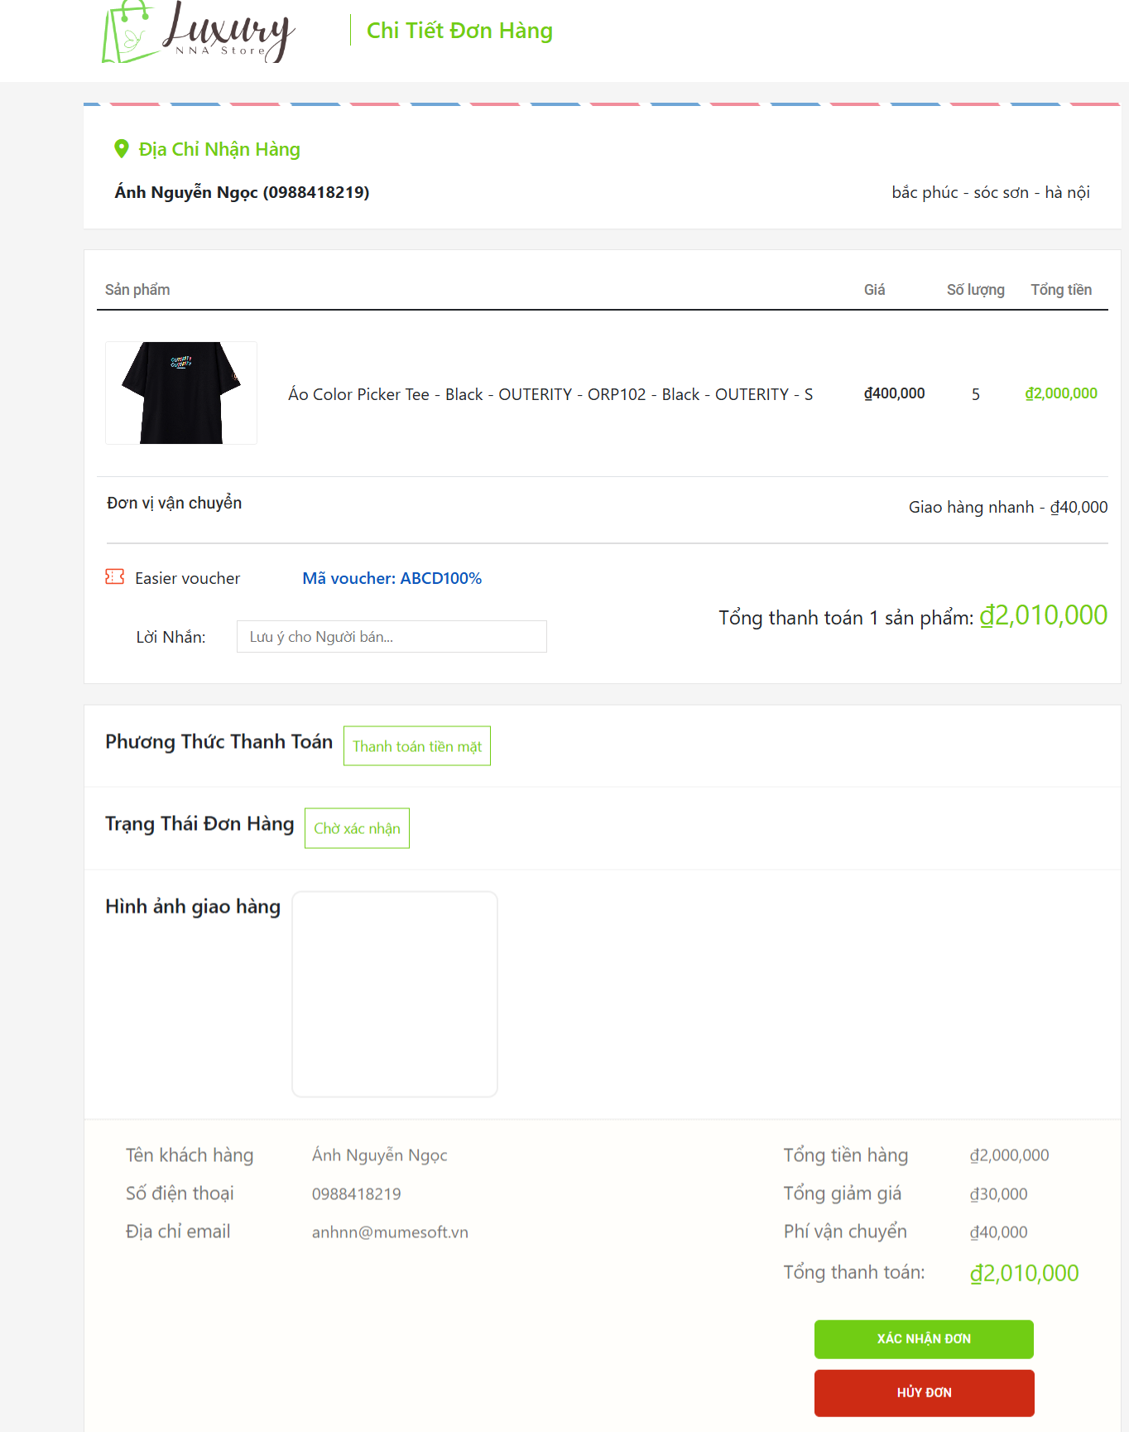
Chức năng quản lý đơn hàng

Slide 20
Nội dung trình bày
01
Đặt vấn đề, định hướng giải pháp
02
Thiết kế và xây dựng hệ thống
03
Kết quả cài đặt
04
Kết luận và hướng phát triển
2
Notes:
Nội dung trình bày gồm 5 mục chính. Bắt đầu từ đặt vấn đề, định hướng giải pháp. Phần thứ 2 là phần khảo sát hiện trạng. Tiếp theo phần 3 là thiết kế và xây dựng hệ thống. phần 4 là kết quả và những đóng góp nổi bật của đồ án. Và cuối cùng em xin trình bày kết luận và hướng phát triển.

Slide 21
Kết luận và hướng phát triển
Kết quả đạt được
Triển khai ứng dụng trên nền tảng web
Thực hiện bảo mật bằng cách xác thực sms, đăng nhập bằng google
Tích hợp các cổng thanh toán khác nhau
Xây dựng được các tính năng chính thêm vào giỏ hàng – đặt hàng – thanh toán – quản lý đơn hàng
Hướng phát triển
Phát triển giao diện bắt mắt và dễ nhìn hơn
Có thể tự động tính quãng đường rồi đưa ra phí ship
Hỗ trợ nhiều loại thanh toán hơn nữa
25

Slide 22

Em xin chân thành cảm ơn các thầy cô và các bạn đã lắng nghe

